Slide 1
実際の成果物の
キャプチャを挿入
ロゴ
株式会社〇〇様
〇〇〇〇の
活用方法について
サービス名を記載

Slide 2



本資料の目的
本資料は、制作させていただいた資料を長く社内でご活用いただくためのガイド資料です。
基本的な使い方から〇〇の活用ポイントまでをご紹介させていただいています。
〇〇の基本的な
使い方
〇〇〇〇の
活用ポイント
今後発生しうる
課題について

Slide 3
01
〇〇の基本的な使い方
How to operate

Slide 4
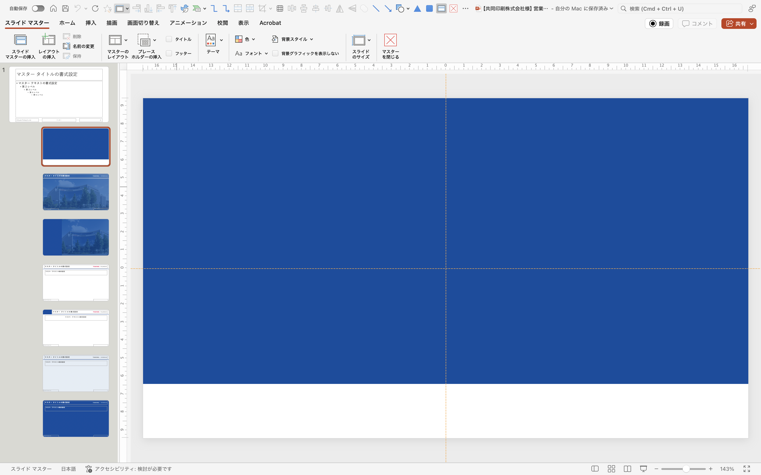
各フォーマットの役割
表紙や中扉、静止画背景ページなど、各ページの役割に応じてフォーマットをご用意。
ページ挿入の際は、役割に応じてフォーマットを選定するようにしてください。
表紙で使用するスライド
静止画背景で使用するスライド
中扉で使用するスライド
基本ページで使用するスライド
研修詳細ページのスライド
色付き背景ページのスライド
CTAページのスライド

Slide 5
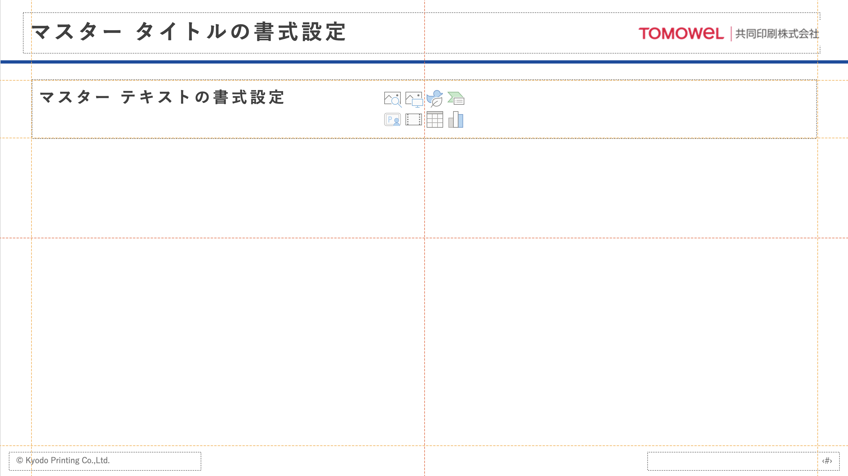
基本ページの使い方
フォーマット崩れが起こらないよう、スライドマスターでフォーマットを設定しています。
基本的にはこのフォーマットに沿ってテキストや図解を挿入してください。
ページタイトル
ページのタイトルを記入
リード文
ワンメッセージを簡潔に記入
オブジェクト配置範囲
オブジェクトを用いて図解を挿入
コピーライト
ページ番号

Slide 6
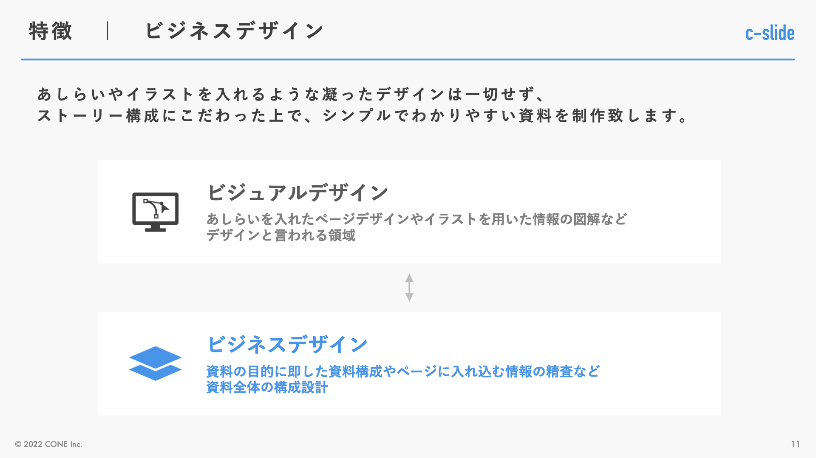
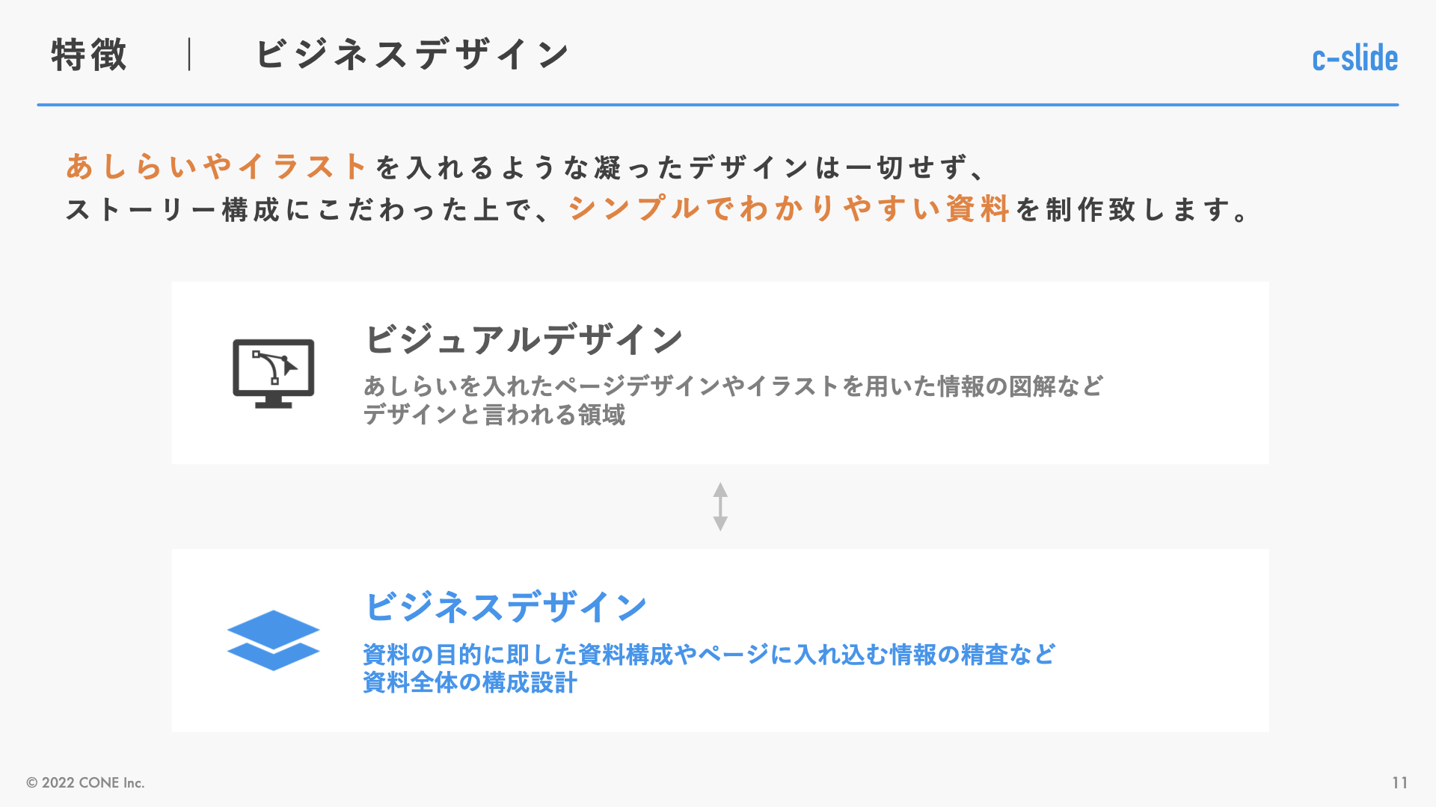
リード文の挿入ルール
スライド挿入時には必ず、リード文挿入のためのプレースホルダーが表示されます。
不要な場合は削除、リード文を挿入する場合は2行で挿入するようにしましょう。
リード文は2行で記入する
リード文は「このページで何を言いたいのか？」を伝える重要な部分です。 ワンメッセージが伝わる文章を、必ず2行で記入してください。
テキストカラー・サイズはいじらない
プレースホルダーでのテキストカラー・サイズの変更はNGです。 重要な情報は重複してもOKなので、図解部分に挿入しましょう。
!

Slide 7
テキスト改行ルール
読み手にストレスを与えないように、テキストの改行位置には気を配りましょう。
オブジェクトサイズを変えても改行位置が変わらないように設定を行いましょう。
単語の途中で改行を行わない
きれいに見えていても、改行設定は必ず行う
単語の途中で改行を行ってしまうと、読み手にストレスを与えてしまいます。
一見きれいに改行できているように見えますが、オブジェクトサイズで位置が変わってしまいます
単語の途中で改行を行ってしまうと、
読み手にストレスを与えてしまいます。
一見きれいに改行できているように見えますが、オブジェクトサイズで位置が変わってしまいます

Slide 8
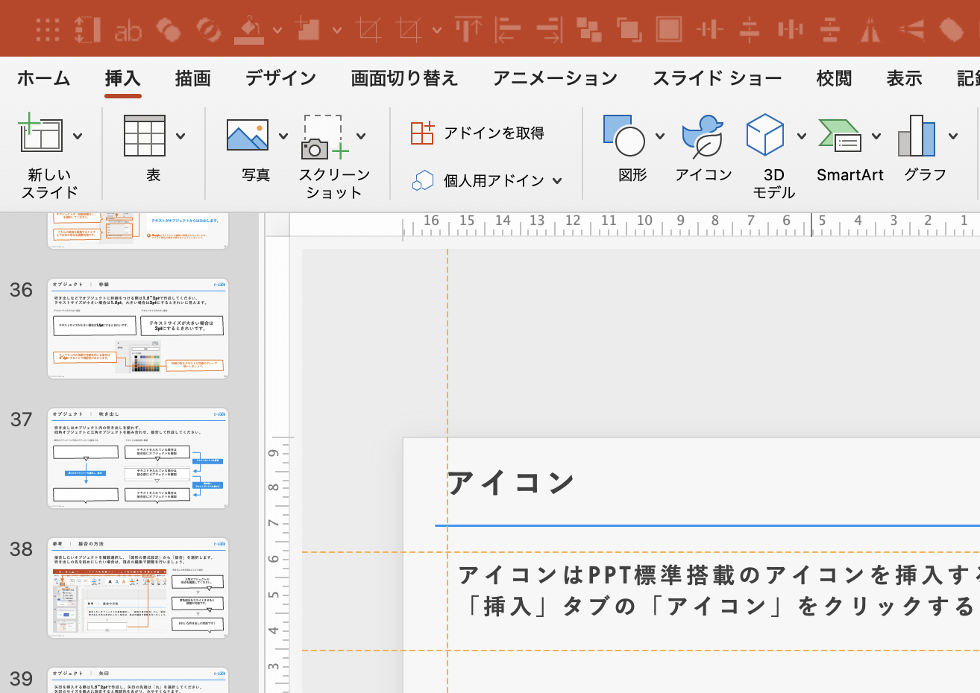
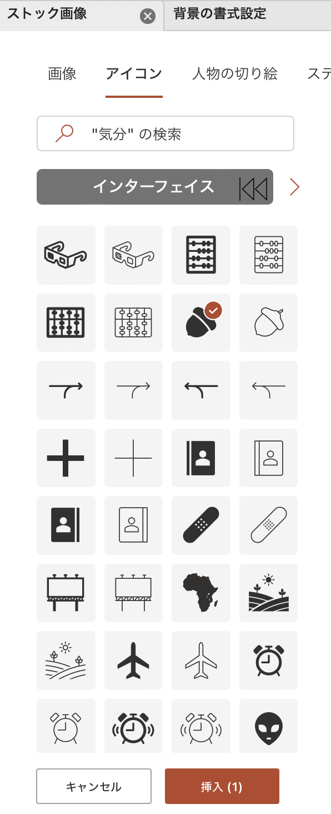
アイコンを挿入したい場合
アイコンはPPT標準搭載のアイコンを挿入すると時短にも繋がり、便利です。
「挿入」タブの「アイコン」をクリックすると任意のアイコンを選択・挿入が可能です。
任意のアイコンを選択
挿入ボタンをクリック

Slide 9
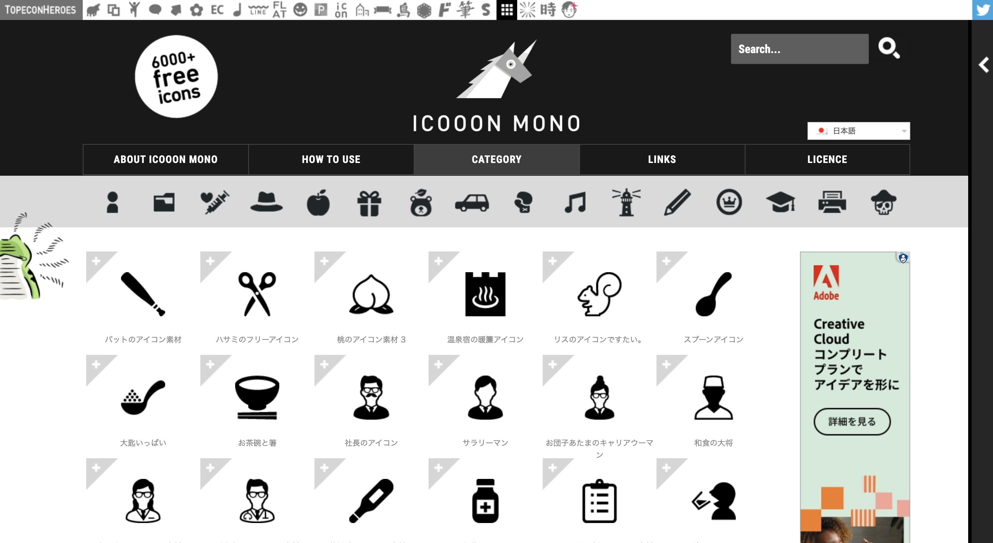
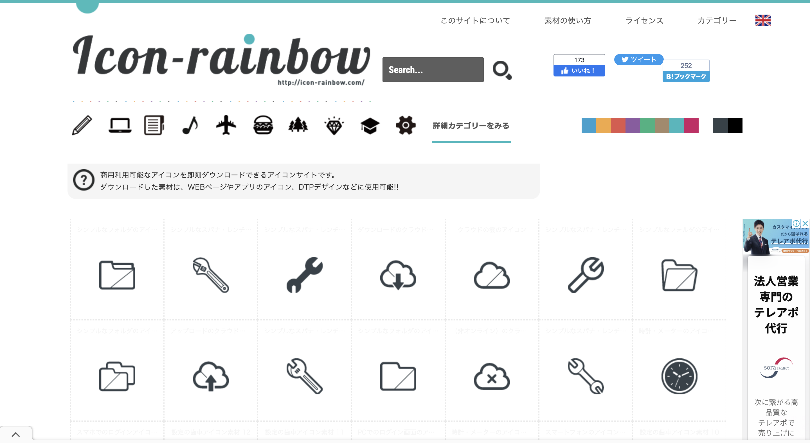
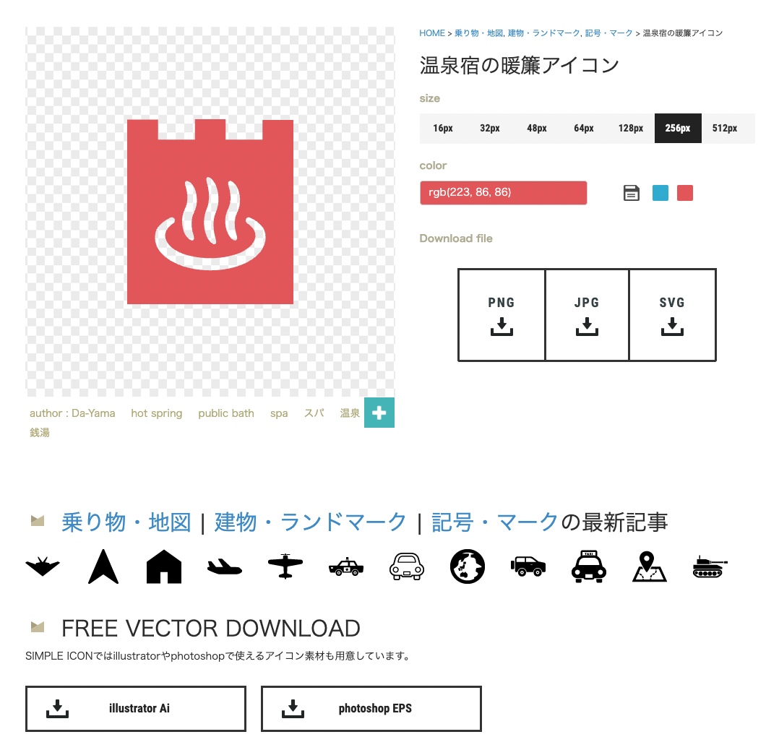
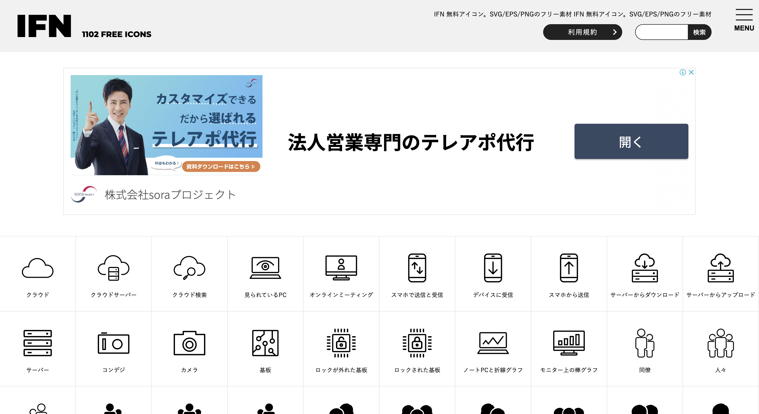
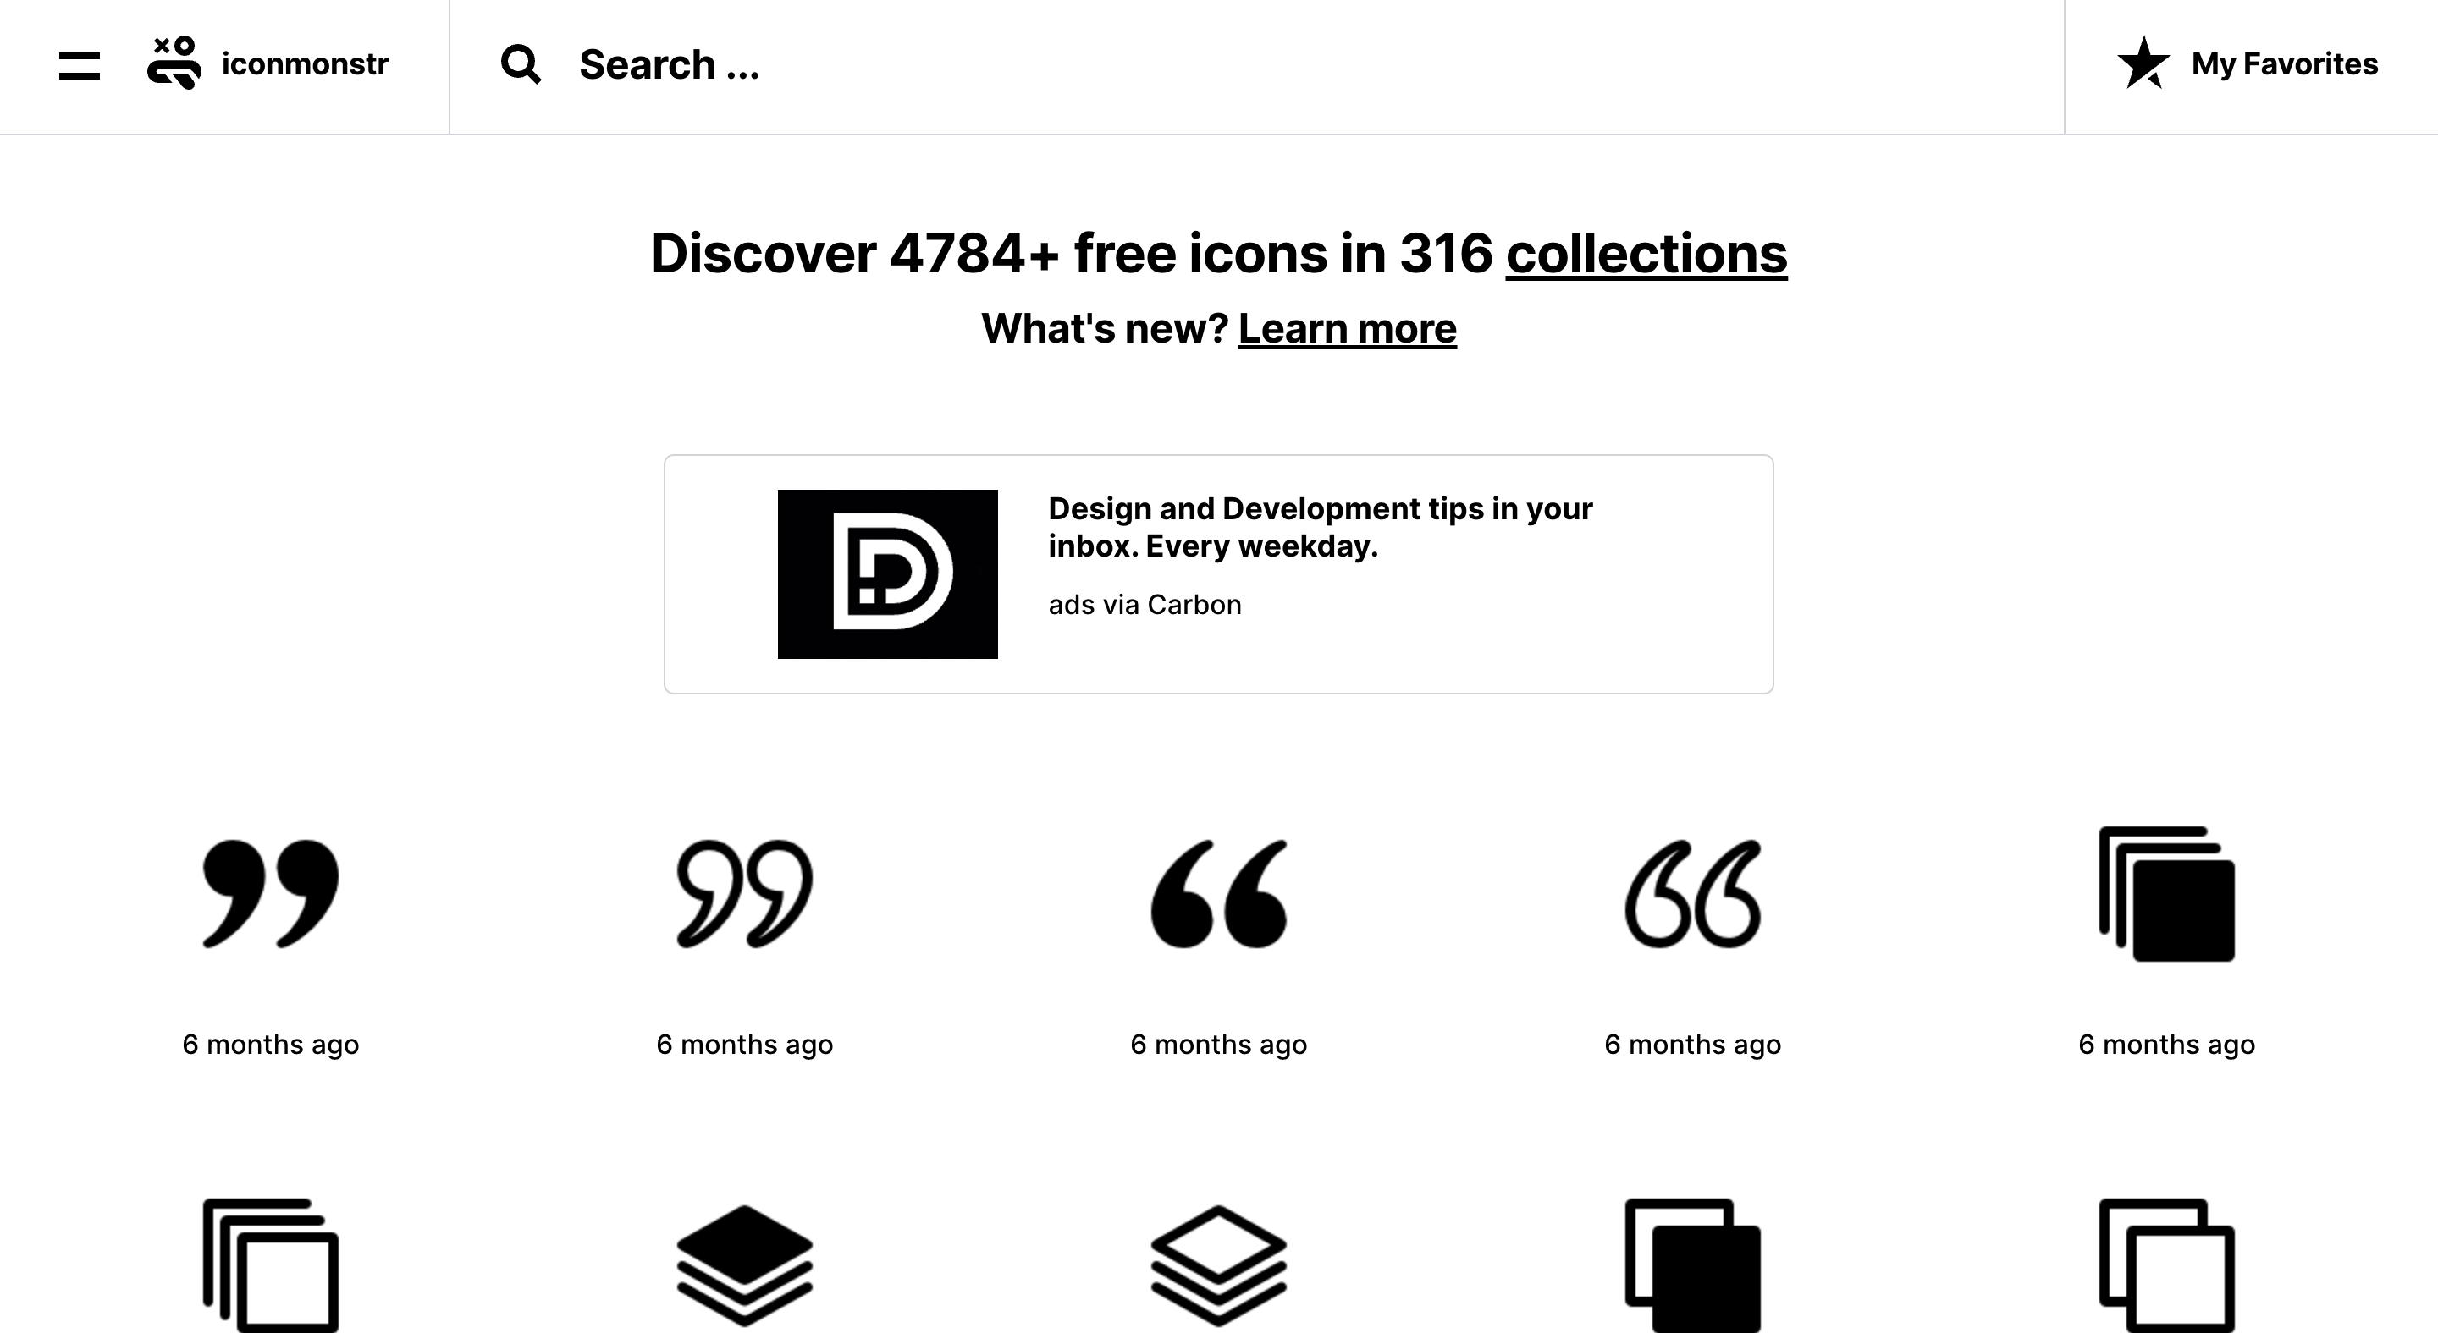
参考 ｜ 外部のアイコンサイト
商用可能のフリーアイコンサイトを使用する場合は、トンマナを揃えるために基本的には
1つのサイトでアイコンを揃えましょう。SVGでダウンロードすると色変更も可能です。
ICOON MONO https://icooon-mono.com/
icon-rainbow https://icon-rainbow.com/
SVGでダウンロードすると、
挿入後にカラーの変更が可能になります。
IFN 無料アイコン https://illustration-free.net/
iconmonstr https://iconmonstr.com/

Slide 10
02
〇〇〇〇の活用ポイント
About Key Points

Slide 11
成果物のキャプチャ一部
活用ポイント 01
活用イメージの概要を記載
活用ポイントの説明文を記載。活用ポイントの説明文を記載。活用ポイントの説明文を記載。活用ポイントの説明文
活用ポイントの説明文を記載。活用ポイントの説明文を記載。活用ポイントの説明文を記載。活用ポイントの説明文
活用ポイントの説明文を記載。活用ポイントの説明文を記載。活用ポイントの説明文を記載。活用ポイントの説明文

Slide 12
成果物のキャプチャ一部
活用ポイント 02
活用イメージの概要を記載
活用ポイントの説明文を記載。活用ポイントの説明文を記載。活用ポイントの説明文を記載。活用ポイントの説明文
活用ポイントの説明文を記載。活用ポイントの説明文を記載。活用ポイントの説明文を記載。活用ポイントの説明文
活用ポイントの説明文を記載。活用ポイントの説明文を記載。活用ポイントの説明文を記載。活用ポイントの説明文

Slide 13
成果物のキャプチャ一部
活用ポイント 03
活用イメージの概要を記載
活用ポイントの説明文を記載。活用ポイントの説明文を記載。活用ポイントの説明文を記載。活用ポイントの説明文
活用ポイントの説明文を記載。活用ポイントの説明文を記載。活用ポイントの説明文を記載。活用ポイントの説明文
活用ポイントの説明文を記載。活用ポイントの説明文を記載。活用ポイントの説明文を記載。活用ポイントの説明文

Slide 14
成果物のキャプチャ一部
活用ポイント 04
活用イメージの概要を記載
活用ポイントの説明文を記載。活用ポイントの説明文を記載。活用ポイントの説明文を記載。活用ポイントの説明文
活用ポイントの説明文を記載。活用ポイントの説明文を記載。活用ポイントの説明文を記載。活用ポイントの説明文
活用ポイントの説明文を記載。活用ポイントの説明文を記載。活用ポイントの説明文を記載。活用ポイントの説明文

Slide 15
03
今後発生しうる課題について
About Solution

Slide 16



今後の想定課題
サブスクリプションでのご支援や営業組織の受注率向上支援などもご提供しています。
今後、以下のような課題が発生した場合は担当までお気軽にご連絡くださいませ。
資料のメンテナンスや
調整に時間を割けない
商談が増えてきて
リソースが足りていない
商談はうまくいくものの
比較検討に負けてしまう
サブスクリプションでの継続支援で
気軽に資料調整を依頼
営業工数を削減するツール提供で
営業リソース不足を解消
社内検討用資料の作成で
検討勝率を大幅に向上

Slide 17
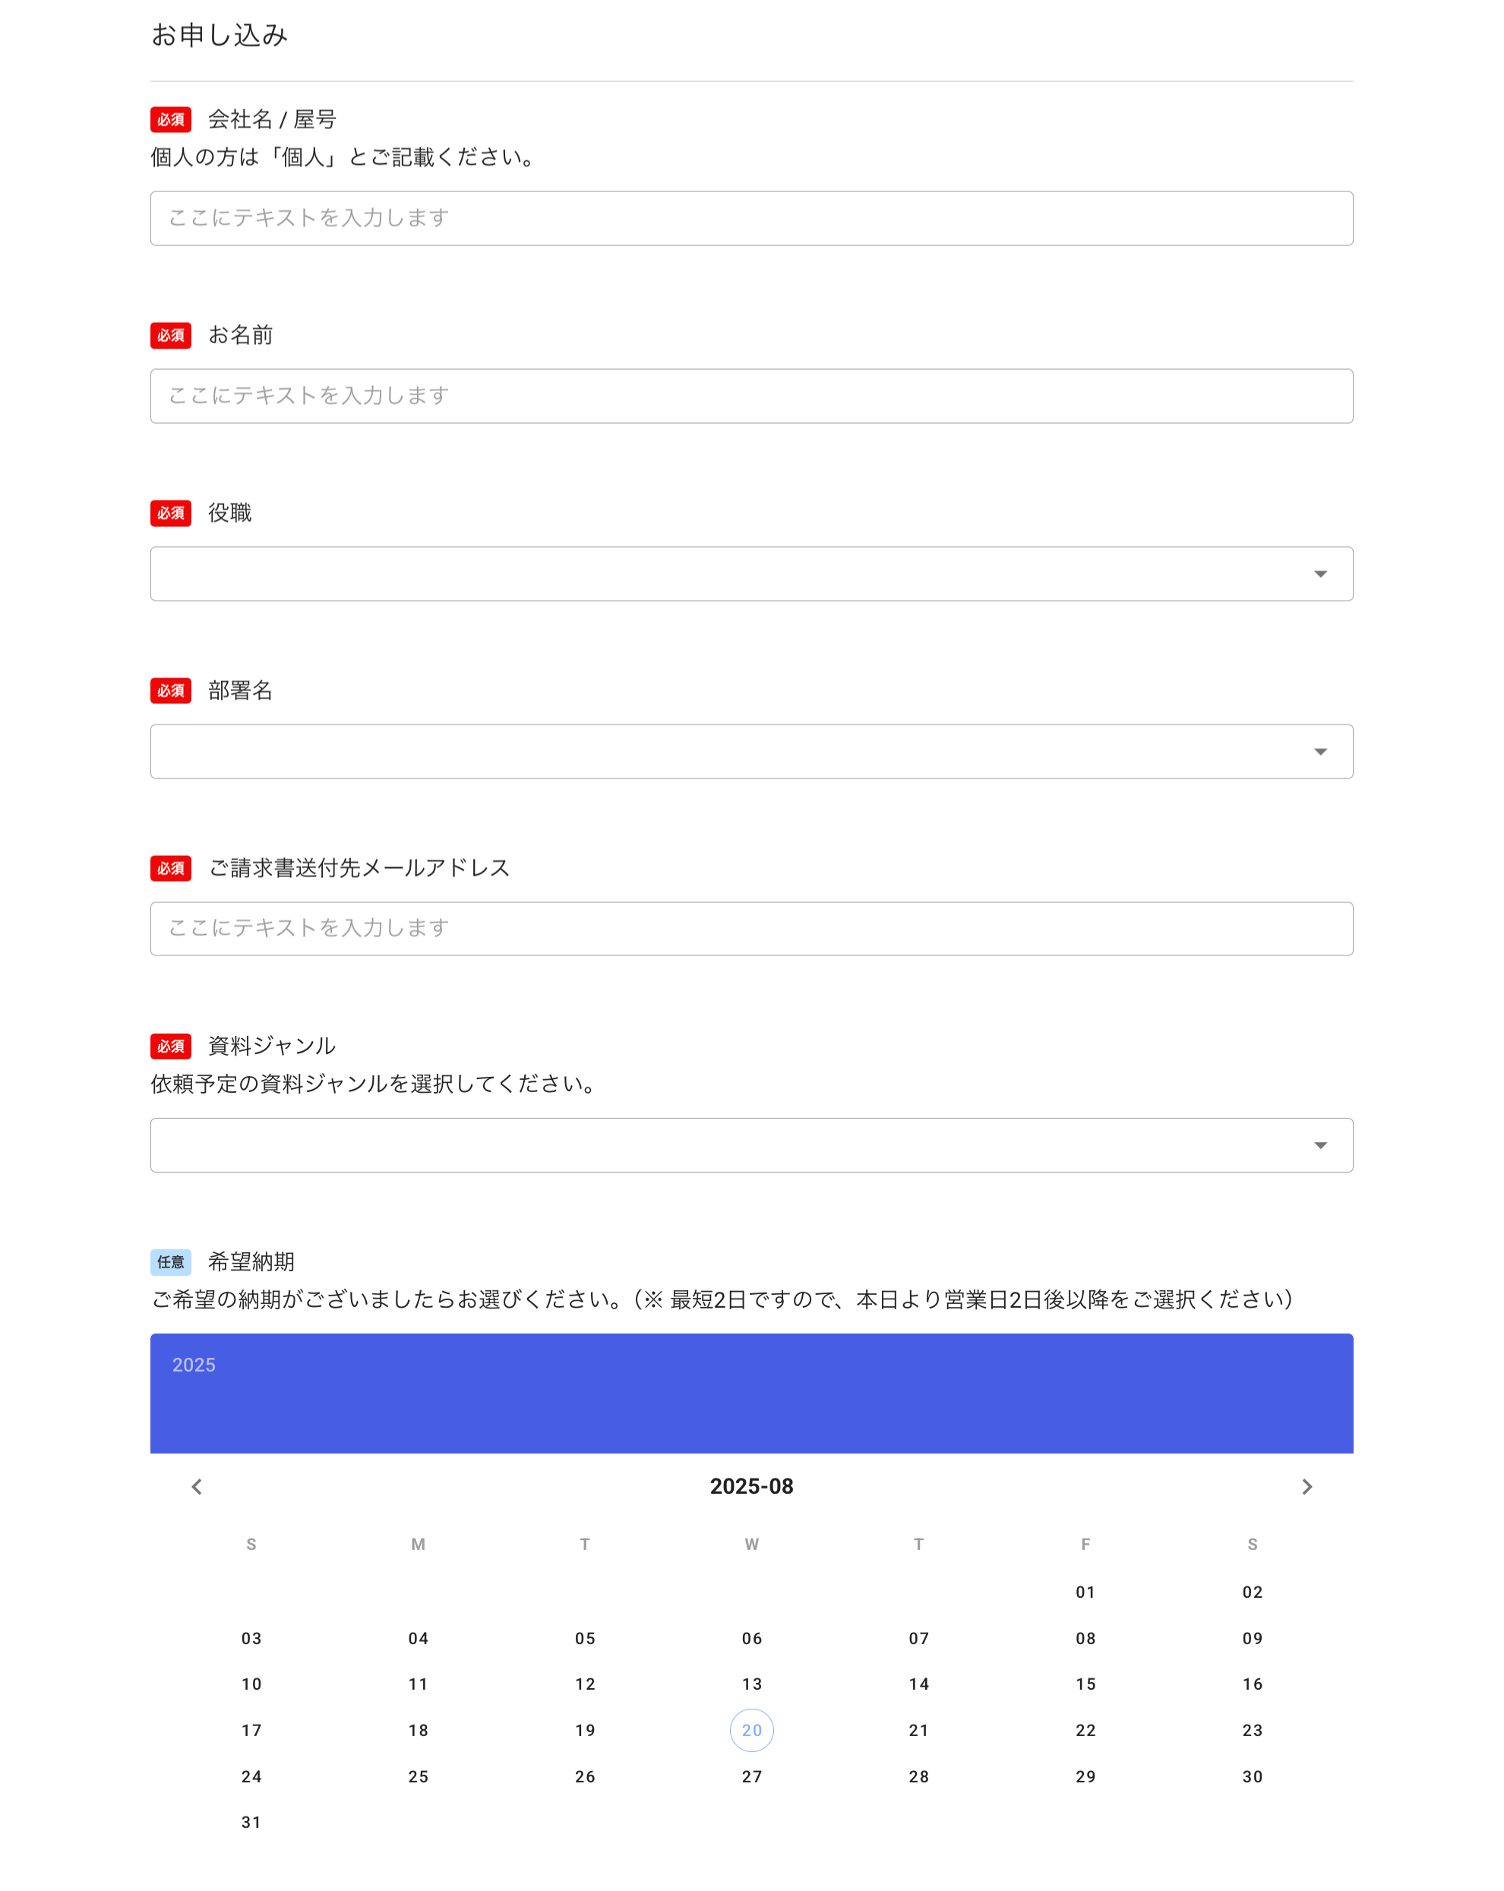


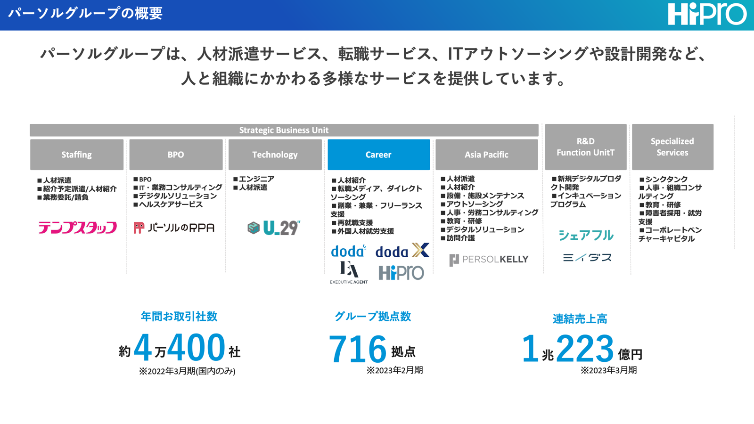
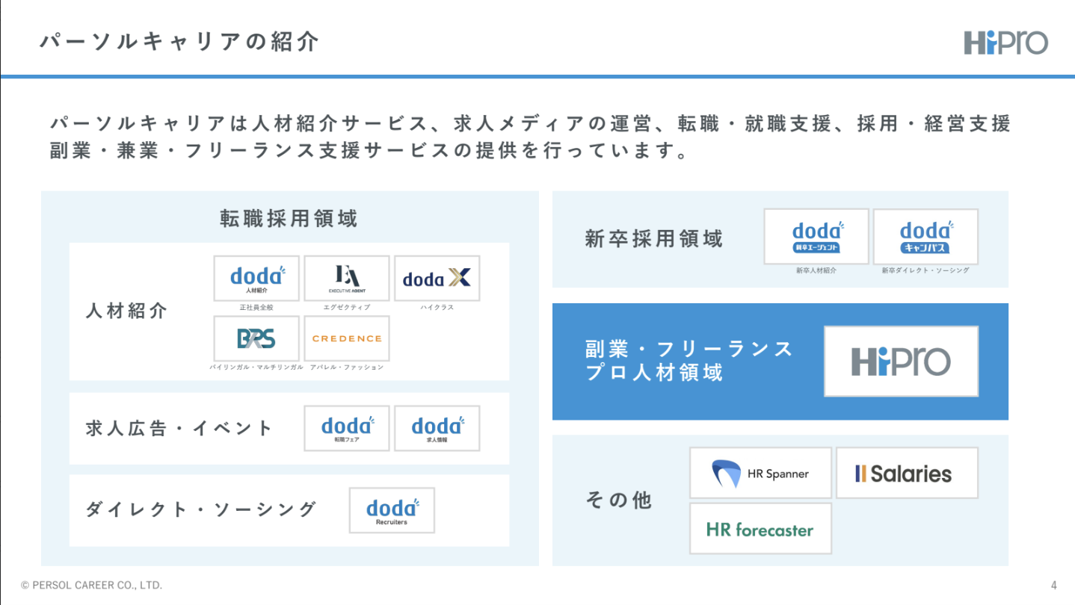
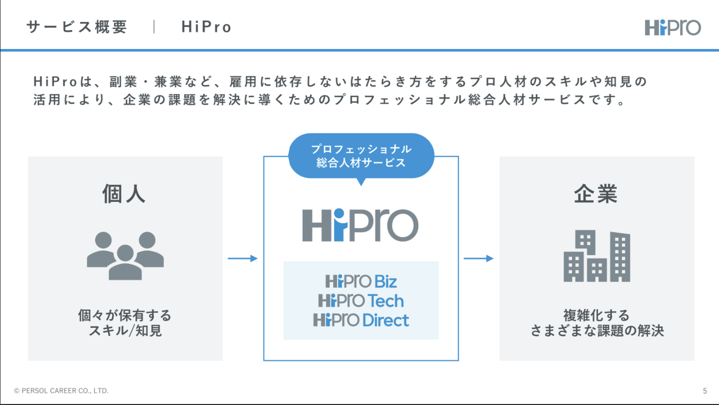
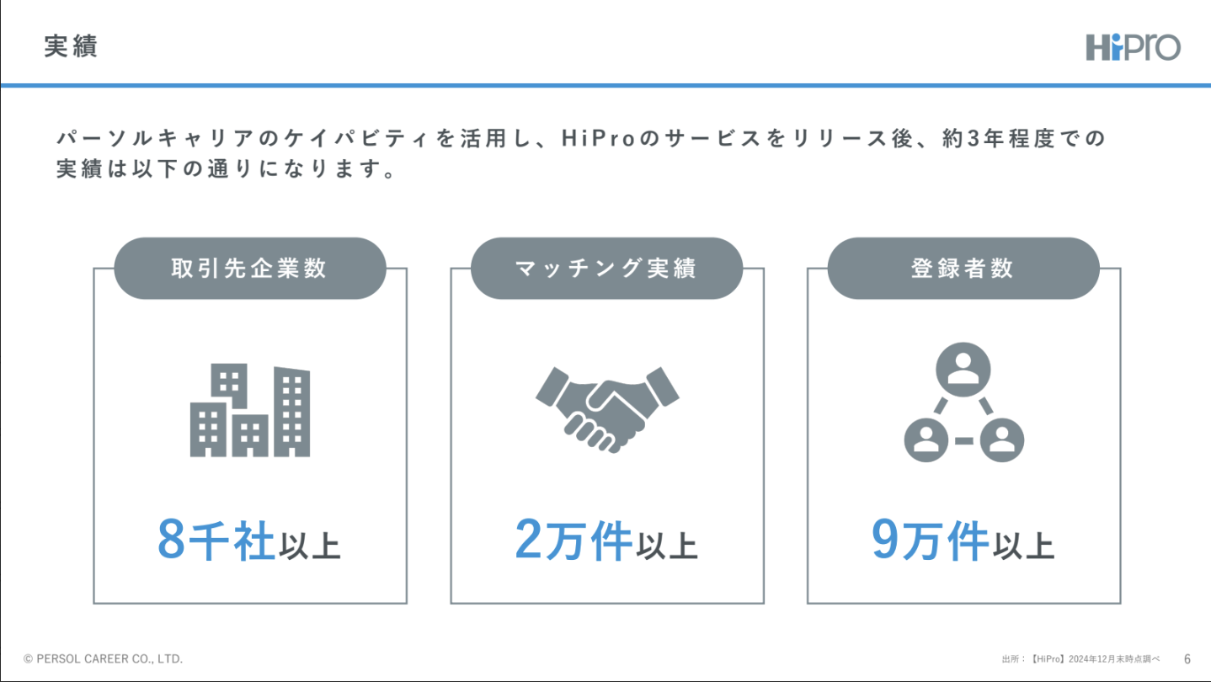
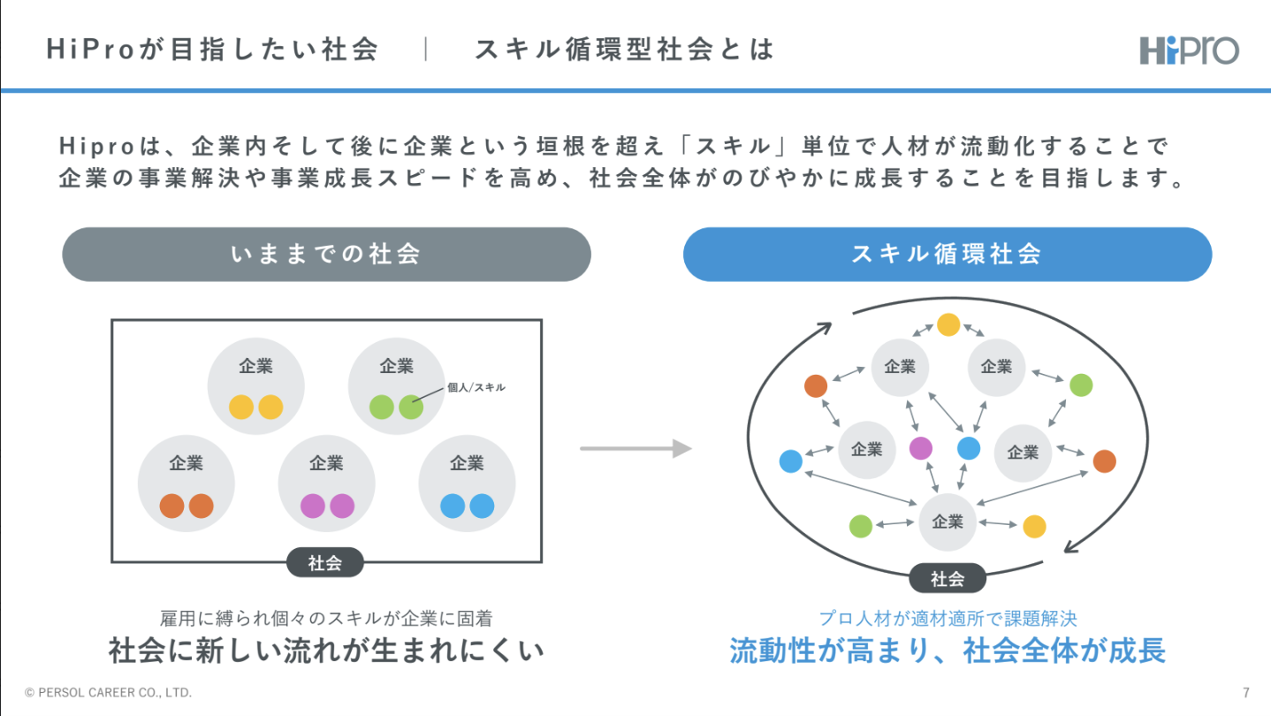
サブスクリプションでの継続支援
営業資料のメンテナンスや、日々発生する提案資料の新規作成・調整など、
資料作成にかける時間・工数を削減できるよう、月額での継続支援もご提供しています。
専用フォームから依頼
毎月資料を納品
既存資料リデザイン
or
新規資料作成
資料なし

Slide 18
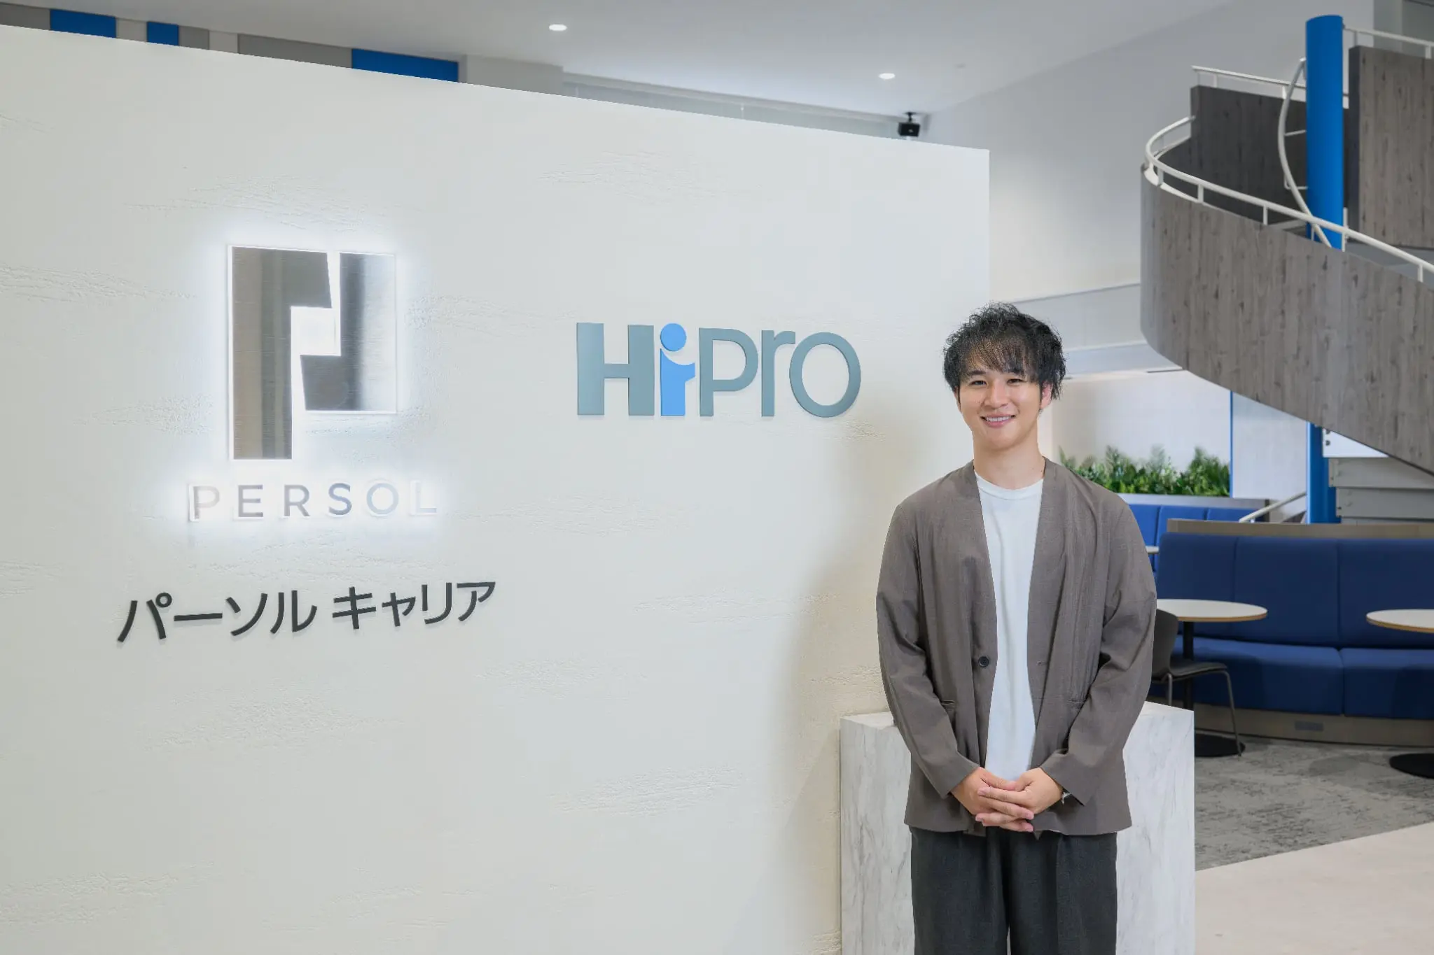
継続支援の事例詳細が気になる場合は、
以下の導入事例記事をご確認ください！
パーソルキャリア株式会社
https://cone-c-slide.com/persol-career/

Slide 19
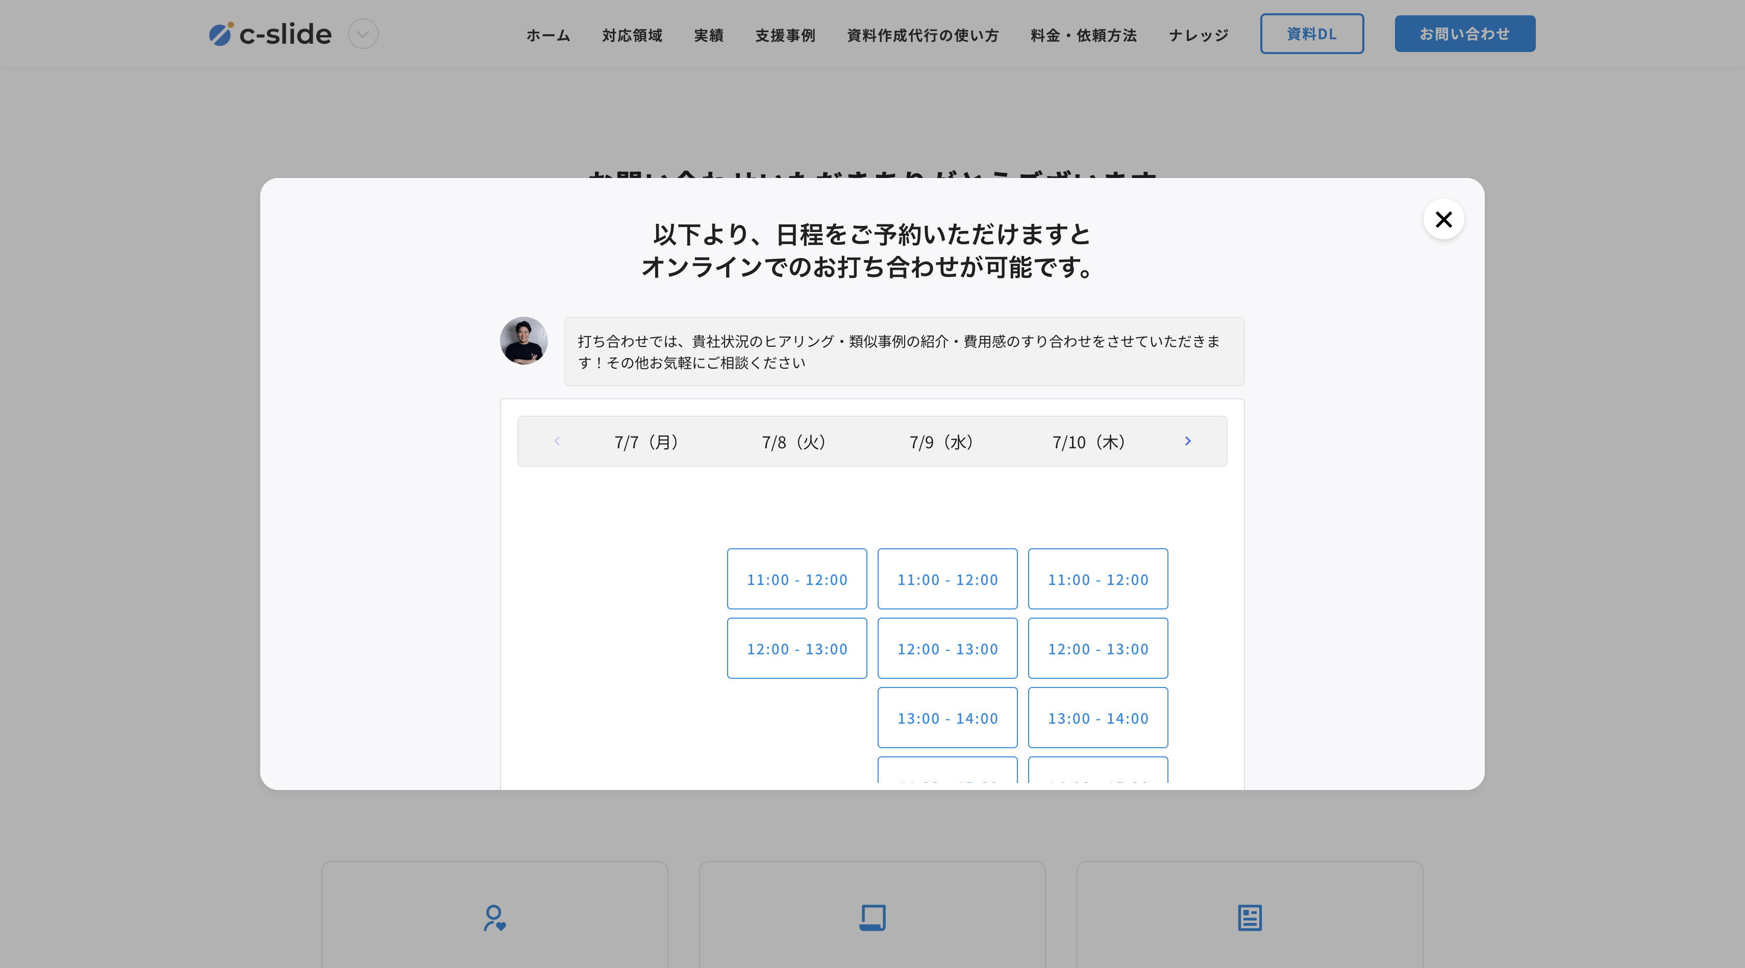
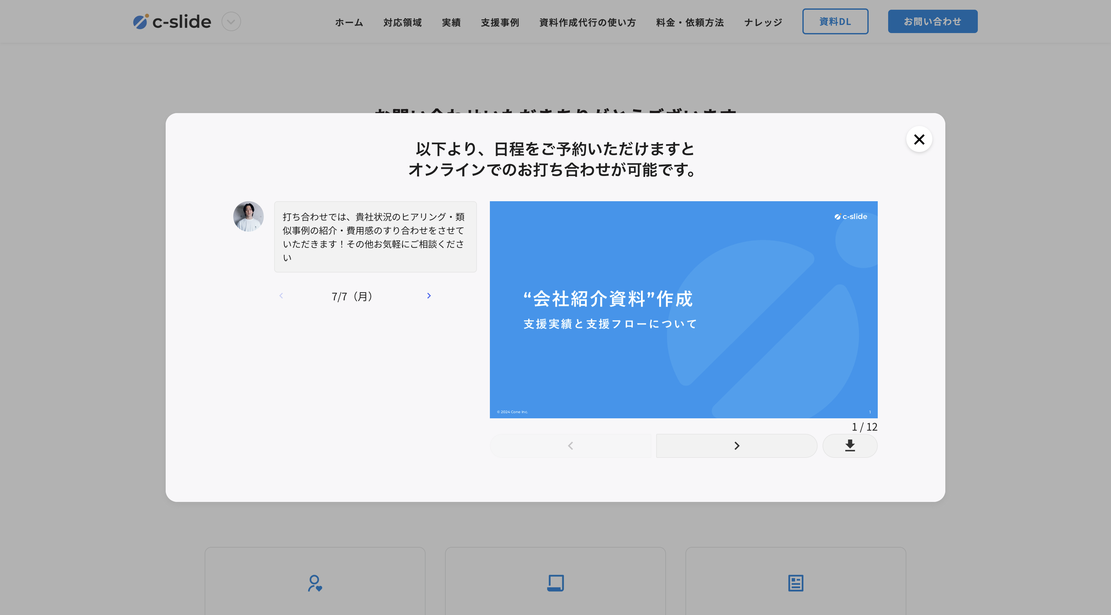
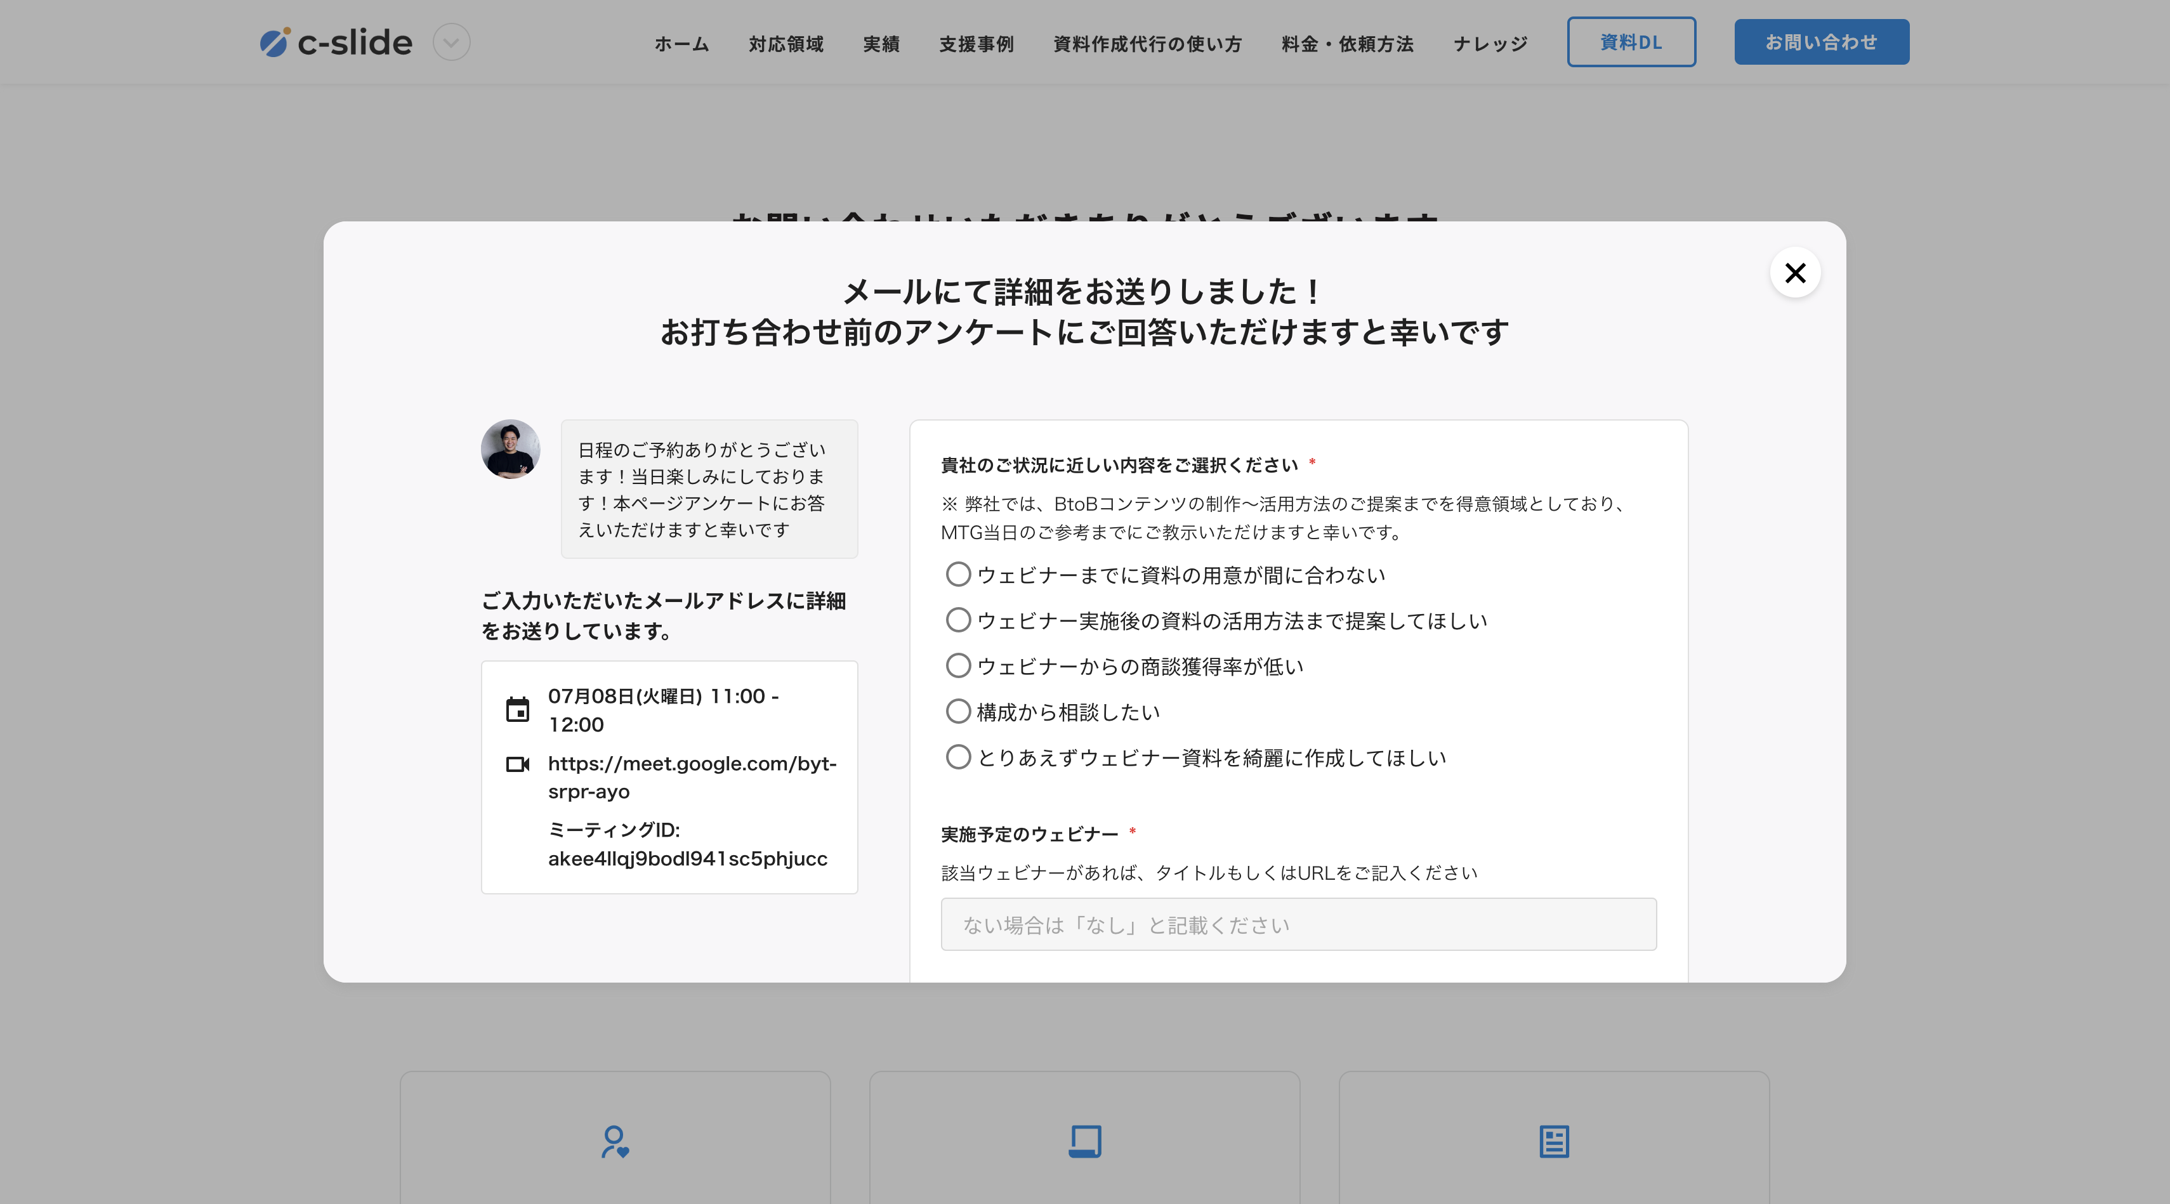
営業リソース不足を解消
フォーム作成ツール「formmate」をご導入いただくことで、リード発生時の資料送付や
日程調整、商談前のヒアリングなどの営業担当の業務を大幅に削減することが可能です。
formmateの特徴 01
自動での日程提示で
日程調整の工数をゼロに。
formmateの特徴 02
その場で資料を提示し、
資料送付の工数をゼロに。
formmateの特徴 03
ヒアリングフォーム回収で、
商談前の架電工数をゼロに。
フォーム送信後のサンクスページ内で ワンクリックで日程の予約が可能
フォーム送信後のホットなタイミングを 逃さず、資料を見ながら日程予約も可能
日程調整完了後の商談前ヒアリングで 事前準備に必要な情報を回収可能

Slide 20
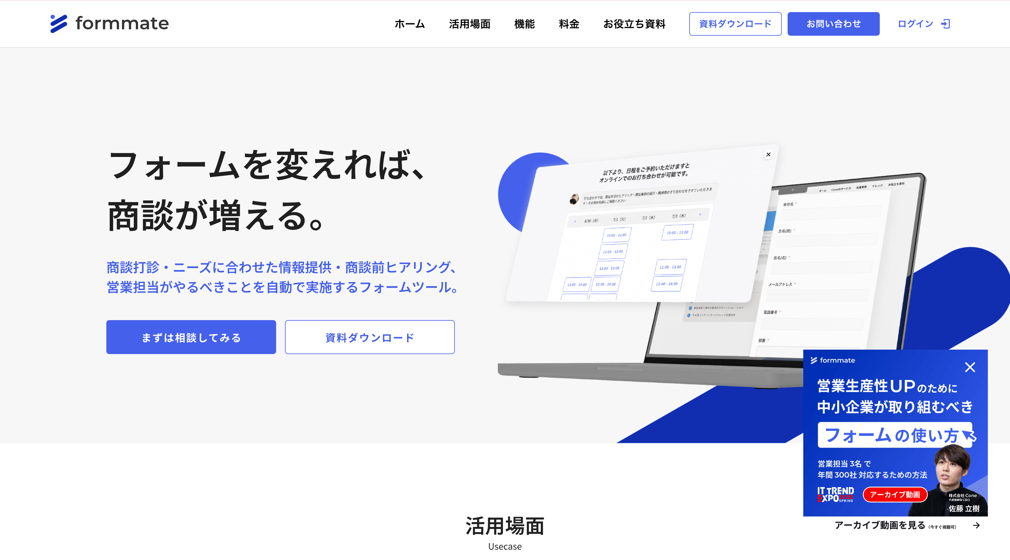

formmateのサービス詳細が気になる場合は、
サービスサイト・ウェビナー動画をご確認ください！
formmate サービスサイト
https://formmate.io/
ITトレンドEXPO 登壇動画
https://youtu.be/2ZYTRJw16IY

Slide 21




比較検討の勝率を向上
商談後の先方社内での検討時に「サービスの魅力」が伝わっていなければ、他社に勝つこと
はできません。社内での伝言ゲームを防ぐために社内検討用資料の作成も支援しています。
通常の検討フロー
社内検討用資料での検討フロー
課題解決「A」 を提供できます！
「B」なら
依頼しなくていいか…
社内検討用資料
確認してください！
「A」ができるなら
ぜひ依頼したい！
口頭
口頭
社内検討用資料
社内検討用資料
営業担当
先方担当者
決裁権者
営業担当
先方担当者
決裁権者
課題解決「B」が
できるらしいです
課題解決「A」が
できるらしいです
口頭ベースでの検討だと、伝言ゲームが生じてしまい
魅力が伝わらずに失注してしまう。
資料ベースでの検討は、伝言ゲームを防ぎ決裁権者に
魅力がしっかり伝わるため、受注に繋がりやすい！

Slide 22
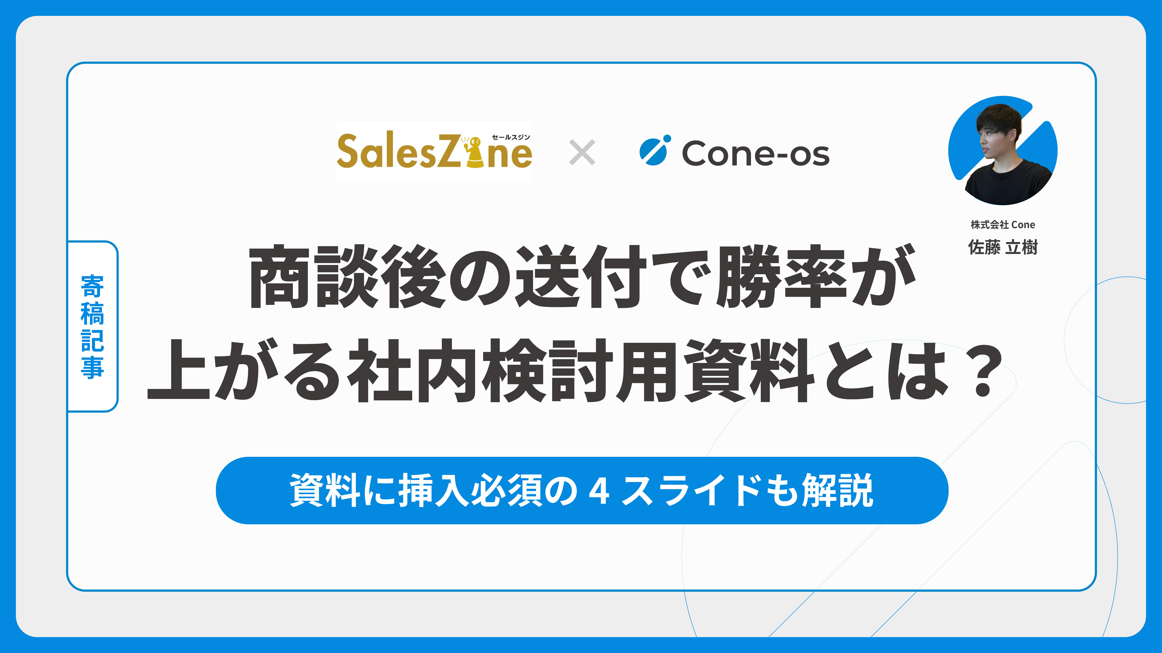
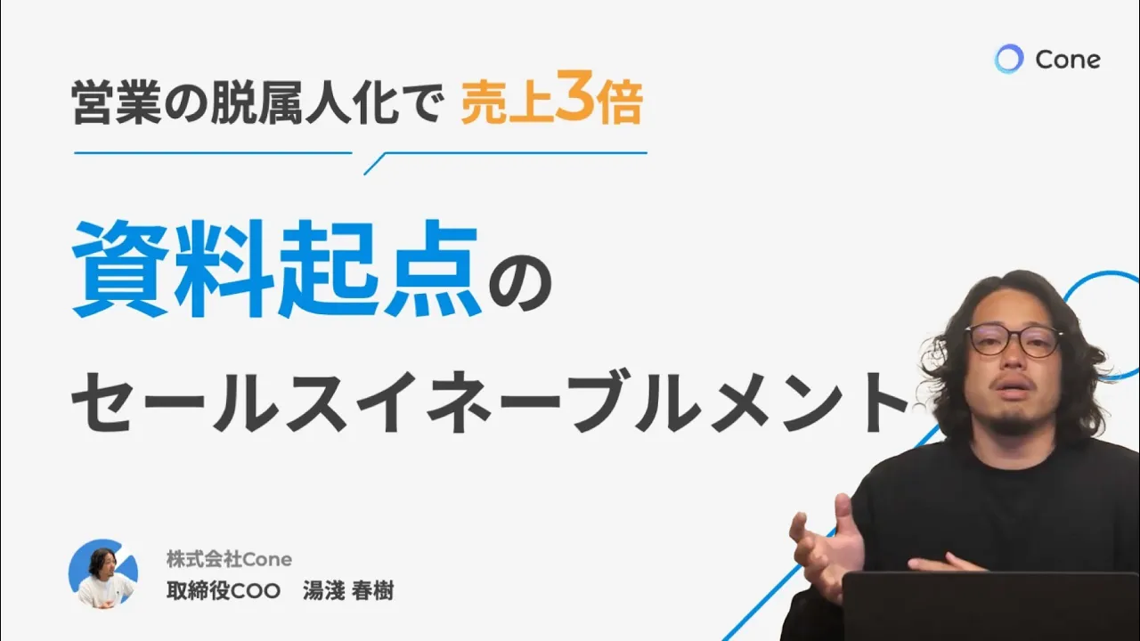
社内検討用資料の詳細が気になる場合は、
以下の解説記事・動画をご確認ください！
社内検討用資料の解説記事
https://cone-c-slide.com/see-sla/blog/discussionslide/
セールスイネーブルメントの解説動画
https://youtu.be/iDsL3RvPzd4

Slide 23



不明点や相談事ございましたら、
お気軽にお問い合わせくださいませ。
営業担当：田中 太郎
TEL：000-0000-0000
Mail： toro_yamada@cone-ntm.com

